Slide 1
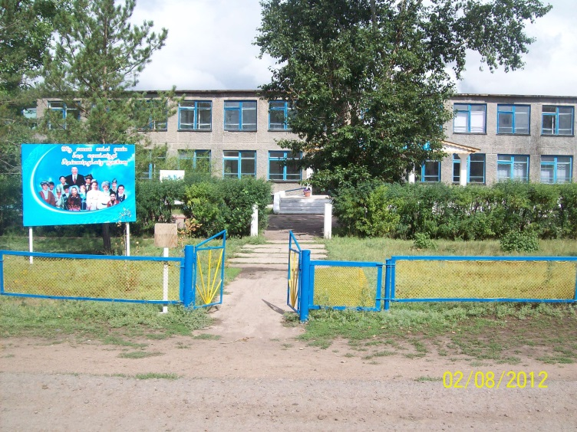
Выборы школьного Ұланбасы-2015 год
КГУ «Капитоновская СШ»

Slide 2
Положение о выборах
В выборах могут принять участие все учащиеся школы, учителя, другие работники школы.
Кандидатов в резиденты могут выдвинуть все объединения школы (классы, клубы, организации, спортивные секции, кружки).
Кандидатами в президенты могут быть только учащиеся 8– 10 классов.
Выдвинуть свою кандидатуру может сам учащийся.
Каждый кандидат должен организовать свою предвыборную программу.
Каждый избиратель может проголосовать только за одного кандидата.

Slide 3
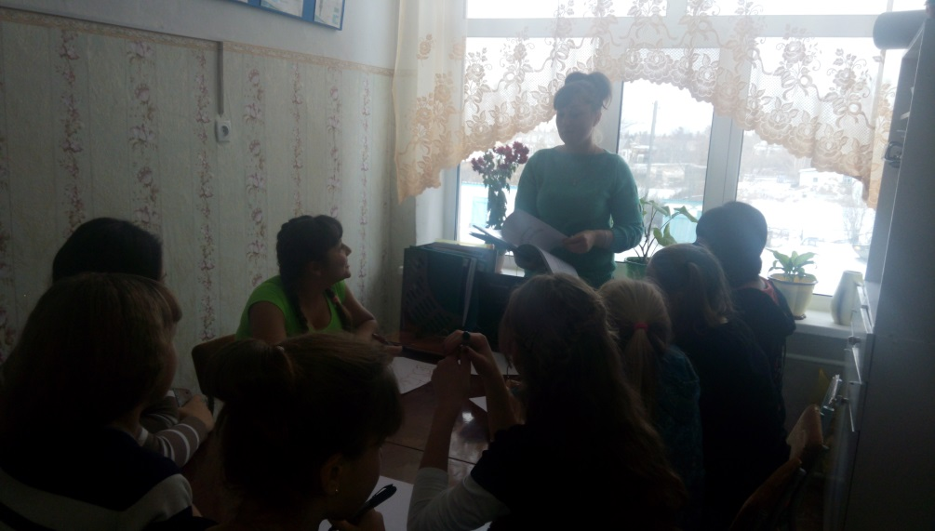
Этапы выборов: Подготовительный
23.09- заседание лидеров «Жас Ұлан»
создание избирательной комиссии, выдвижение кандидатов, сбор подписей в поддержку и подача заявлений в избирательную комиссию.

Slide 4
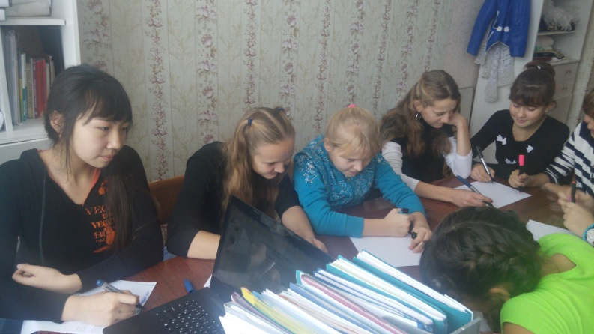
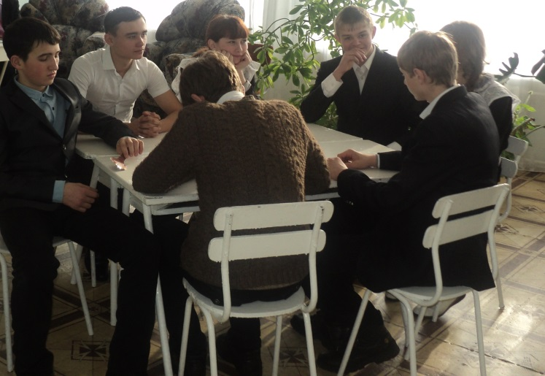
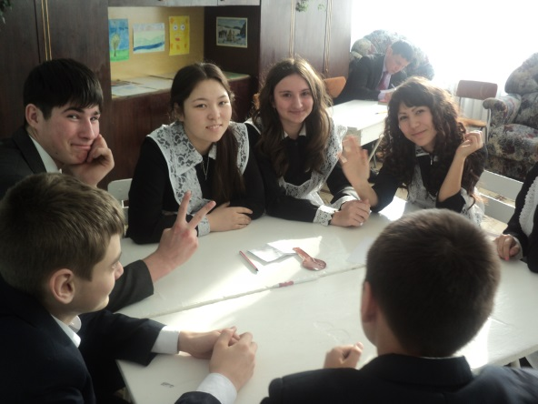
Этапы выборов: Предвыборный.
25.09-01.10- формирование предвыборных блоков.
предвыборная агитация кандидатов (ученическая конференция «Голосуй правильно!!!», формирование списка избирателей, изготовление бюллетеней, призыв избирателей к голосованию.

Slide 5
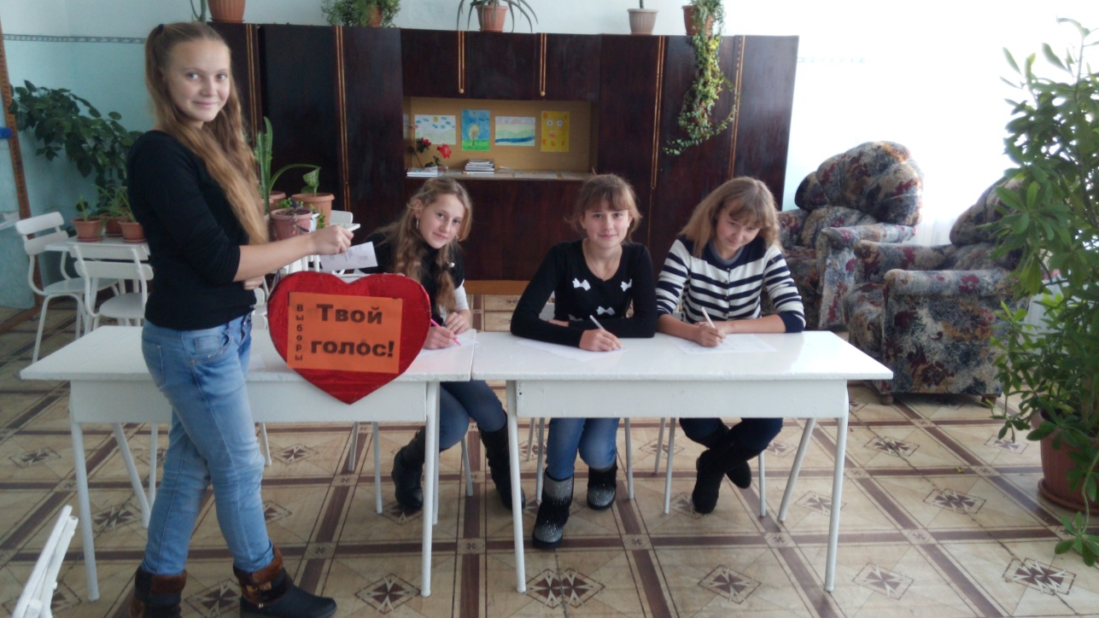
Этапы выборов: Голосование.
Буду выбирать и я!!!
Голосуй, а то проиграешь!!!

Slide 6
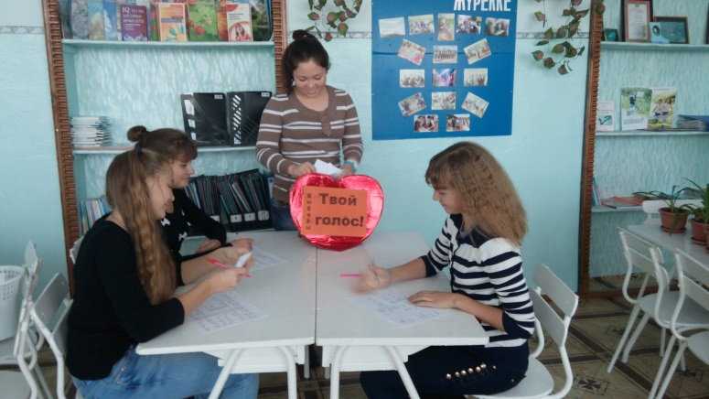
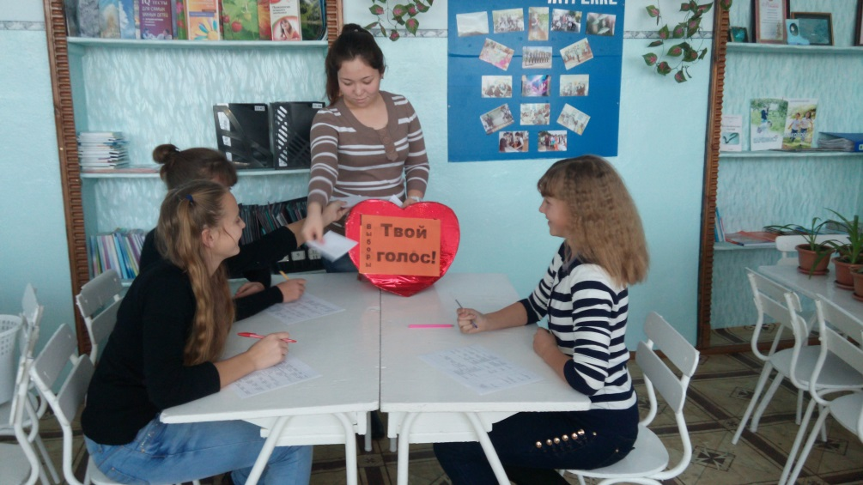
Этапы выборов: После выборный
подсчет голосов, заполнение протоколов, объявление результатов.

Slide 7
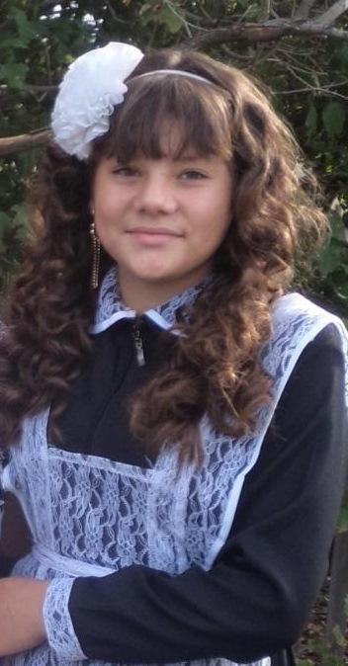
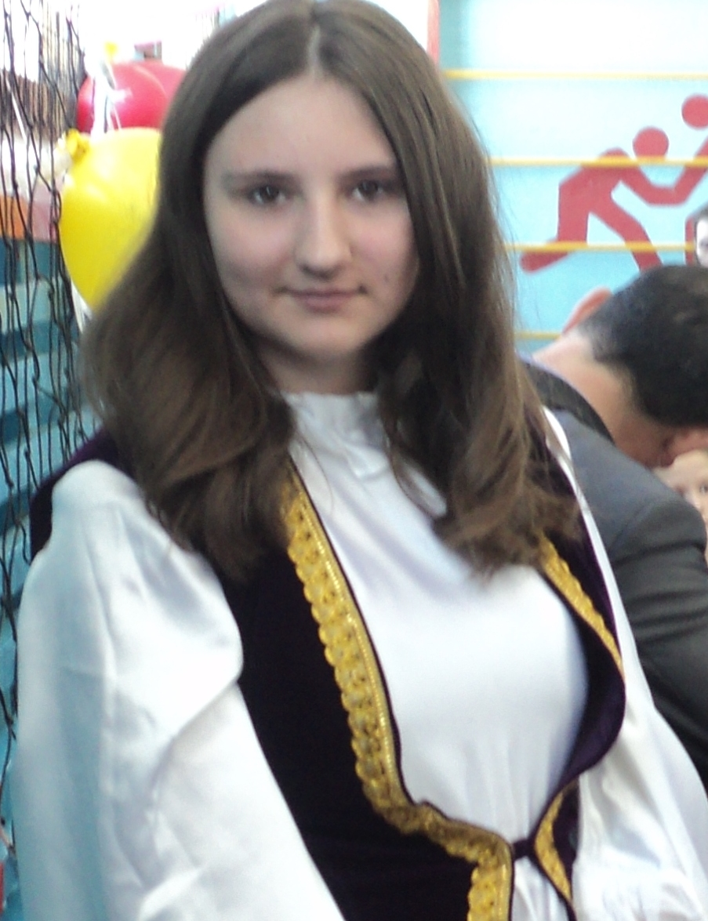
Список кандидатов.
Жуманалина Сауле- 8 класс
Тыщенко Юлия – 9 класс
Ленчук Елена- 10 класс

Slide 8
Агитационные лозунги.
Лучше Ұланбасы быть не может, Сауле в любой беде поможет!
Кандидатов много, а выбор один, голосуй за Елену, и мы победим!
Сделай верный выбор, голосуй за Юлию!

Slide 9
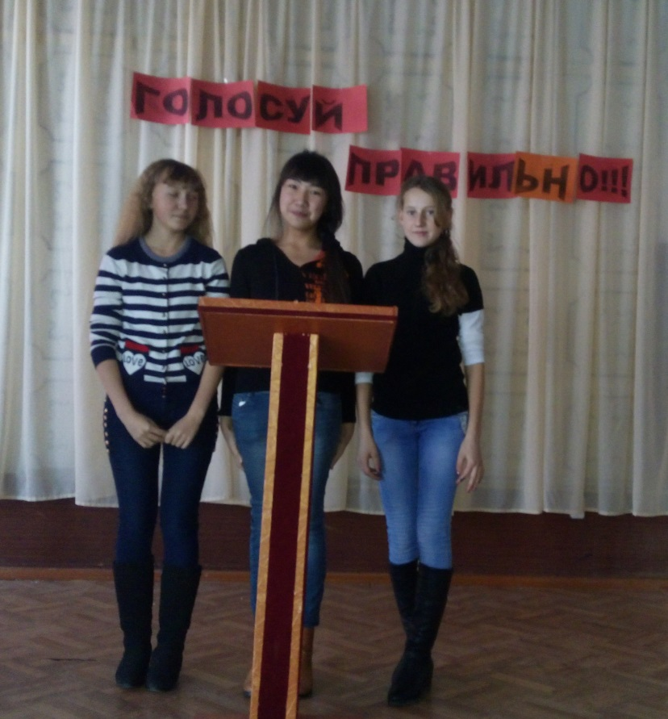
Если я стану Ұланбасы…
Жуманалина Сауле:
«Создам клуб интересных встреч »

Slide 10
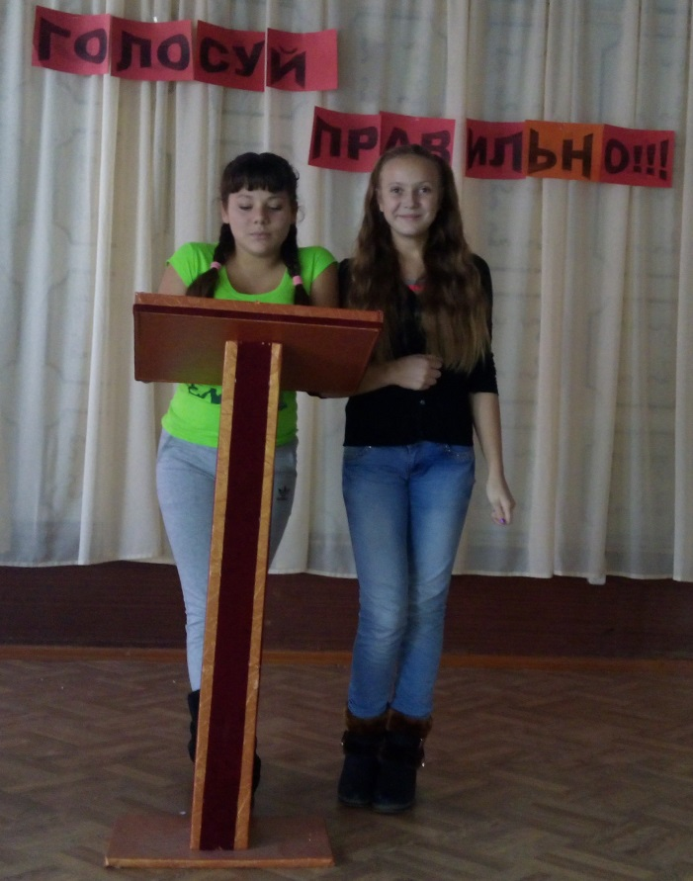
Если я стану Ұланбасы…
Тыщенко Юлия:
«Создам группу для
разрешения конфликтов.»

Slide 11
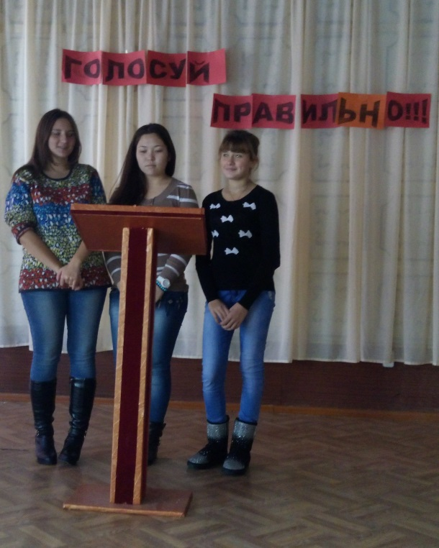
Если я стану Ұланбасы…
Ленчук Елена:
«Создам проект приобщения школьников к спорту и ЗОЖ»

Slide 12
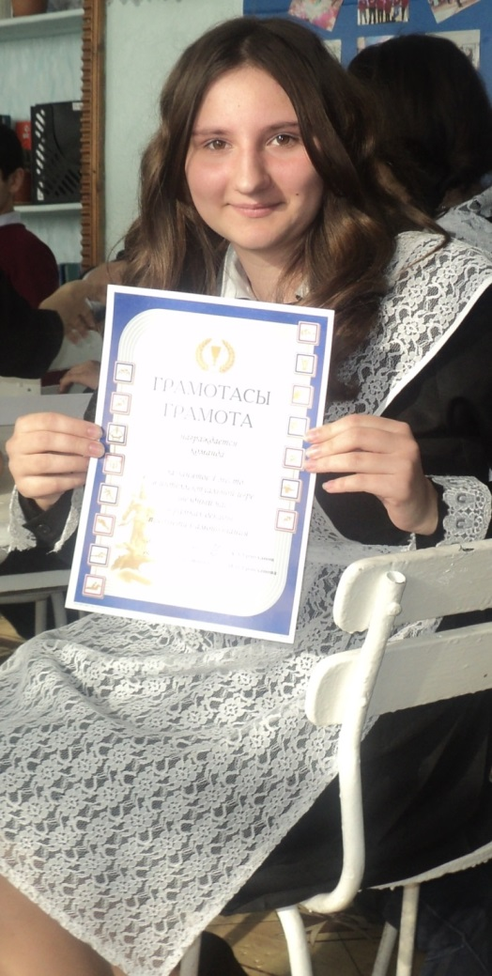
Итоги голосования.
Жуманалина Сауле- 23 голоса
Тыщенко Юлия- 55 голосов
Ленчук Елена- 101 голос
Поздравляем!!!
Наш Ұланбасы-
Ленчук Елена.

Slide 13
Клятва школьного Ұланбасы
Я, Ленчук Елена Владимировна,
вступая на пост школьного Ұланбасы,
благодарю всех ребят за оказанные мне честь и доверие.
Клянусь:
направить все свои силы, умения и способности на достойное выполнение своих обязанностей;
сделать все возможное для того, чтобы наша школа стала еще более красивой и славной;
неуклонно добиваться того, чтобы нормы жизни в нашей школе соответствовали высоким идеалам добра и справедливости, и чтобы любой из нас мог с гордостью произнести слова:
Я гражданин школьной республики!

Slide 14
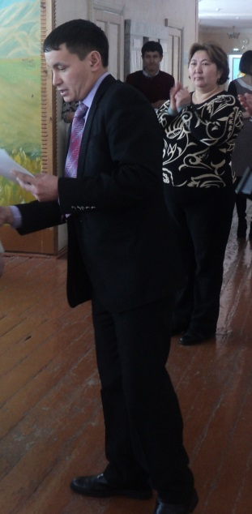
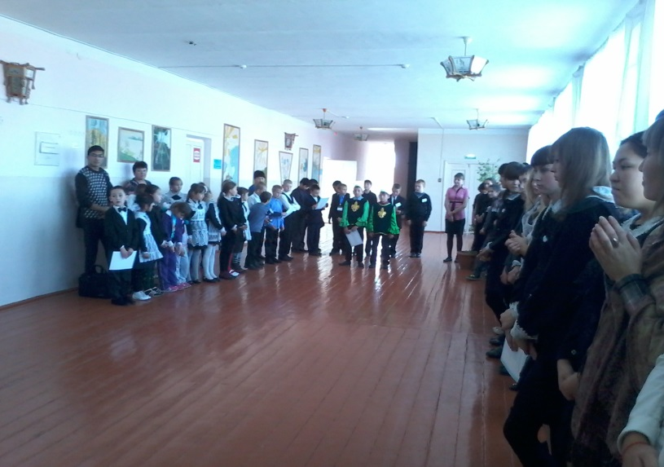
Мы желаем успешной работы новому школьному Ұланбасы
Помни!
«Ұланбасы» — титул не для славы.
Мы тебя избрали — нам с тобою жить! Мы тебя избрали, значит, были правы,
Значит этой честью надо дорожить!

Slide 15
СПАСИБО ЗА ВНИМАНИЕ!!!

